Slide 1

UBND PHƯỜNG PHÚC LỢI
TRƯỜNG MẦM NON HOA TRẠNG NGUYÊN
LĨNH VỰC PHÁT TRIỂN THẨM MỸ
Dạy hát: Cả nhà thương nhau
Nghe hát: “Gia đình nhỏ, hạnh phúc to”
TC:Trò chơi với âm la
Giáo viên: Lưu Diễm Quỳnh
Lứa tuổi: MGN 4-5 tuổi

Slide 2

Nghe hát: Gia đình nhỏ, hạnh phúc to

Slide 3
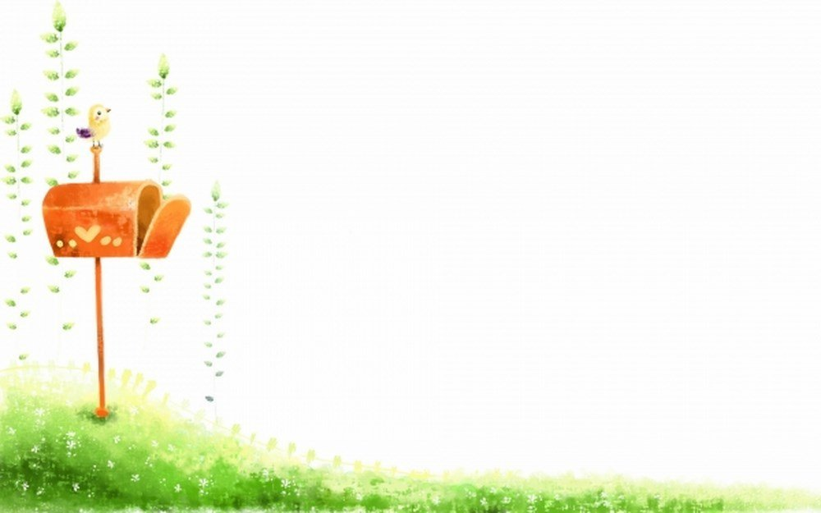
Nghe hát: Gia đình nhỏ, hạnh phúc to

Slide 4
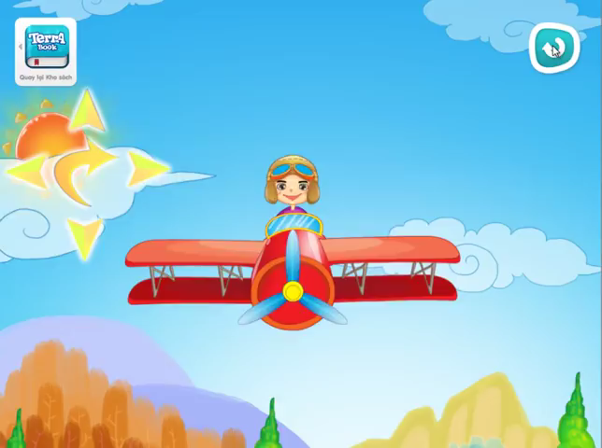

Trò chơi với âm la

